Slide 1


Water birth…and surroundings!
Antonella Nespoli
Tornovo Veliko 02 November 2014

Slide 2
Programme
Midwifery in Italy
San Gerardo Hospital Monza
Italian situation
University view
Midwifery Partnership Model
Water birth

Slide 3

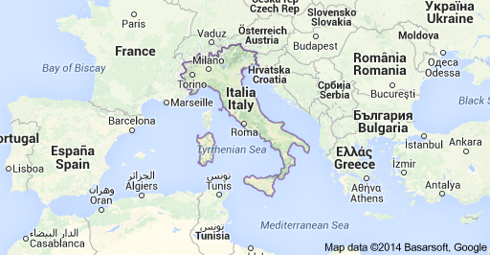

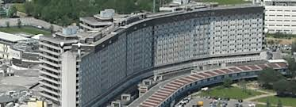

University - Hospital

Slide 4
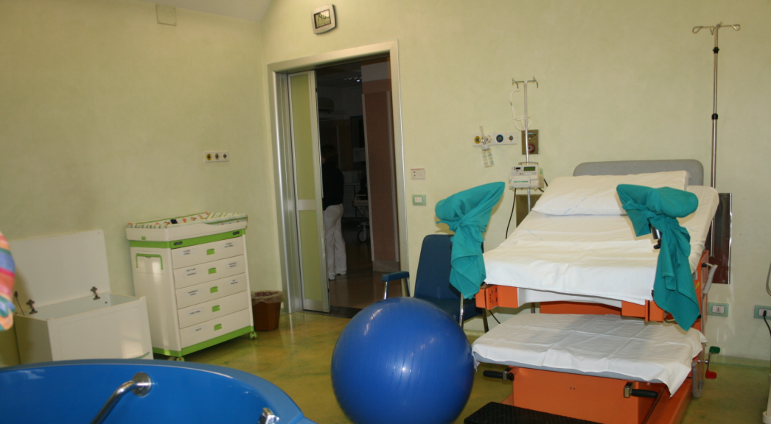
Obstetrics and Gynaecology Clinic of
San Gerardo Hospital in Monza: Maternity Department
University of Milano-Bicocca
3rd LEVEL PERINATAL CARE
3000 DELIVERY/YEAR
MULTIETHNIC CENTRE (30% non EU citizen)
Midwifery Office for pregnancy at low risk
Midwife practice independently
Governmental laws
Educational programme with Midwife in charge
It is also a desire of midwives and women…

Slide 5
Educational programme
Laws
To be Indipendent Midwife
Midwives are represented by Midwives

Slide 6
Our statitics
 | Anno 2013
N° PARTI Births | 2816
N° NATI | 2911
N° GRAV. MULTIPLE | 92 (3.3%)
N° NATI PRETERMINE (<34sg) | 155 (5.3%)
N° NATI PRETERMINE (<37sg) | 387 (13.3%)
N° TRAVAGLI SPONTANEI Spontaneous labors | 1847 (65.6%)
N° TRAVAGLI INDOTTI | 636 (22.6%)
N° PARTI SPONTANEI Spontaneous births | 2102 (74.7%)
N° PARTI OPERATIVI | 100 (4.0%)
N° T.C. IN TRAVAGLIO | 244 (8.7%)
N° T.C. FUORI TRAVAGLIO | 370 (13.1%)
N° T.C. TOTALI Cesarean sections | 614 (21.8%)
N° EPISIOTOMIA | 481 (21.8%)
N° PERDITE EMATICHE >1000 cc | 130 (4.6%)
N° DONNE NON CAUCASICHE | 487 (17.3%)
N° ANALGESIE IN TRAVAGLIO Epidural analgesia | 641 (25.8%)

Slide 7
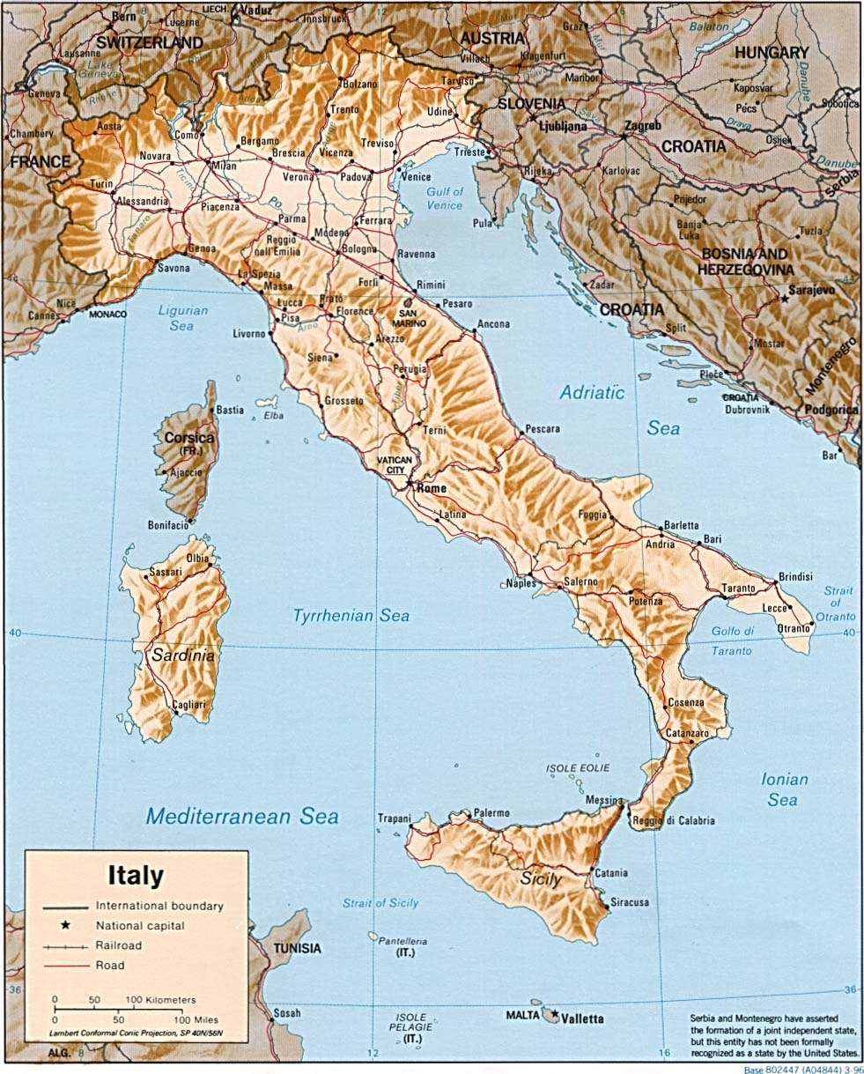

Midwifery situations in Italy

Slide 8
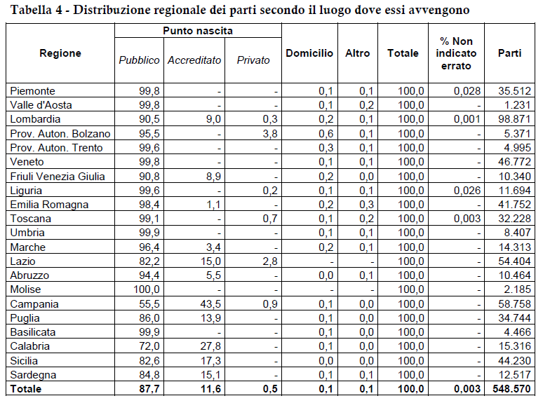
Report CeDAP 2009 Certificate of care during childbirth
Home births

Slide 9
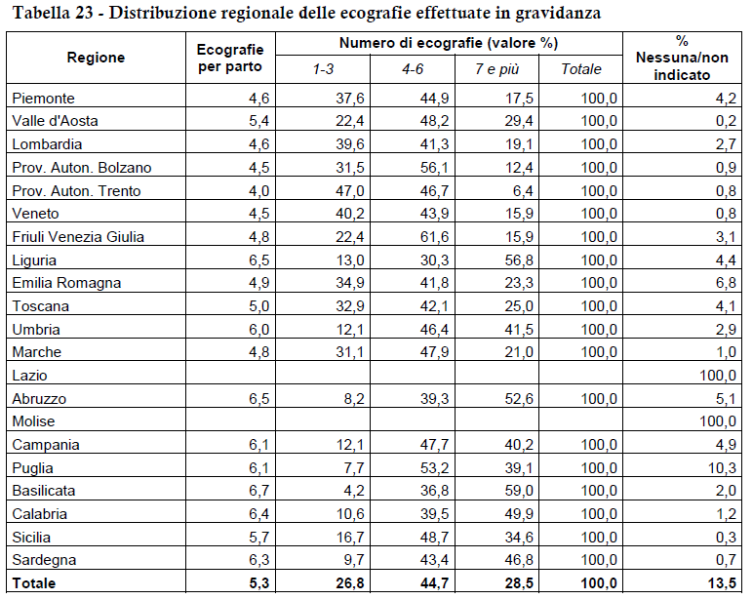
Report CeDAP 2009 - Pregnancy
No difference between high and low risk
5.35 vs 5.25

Slide 10
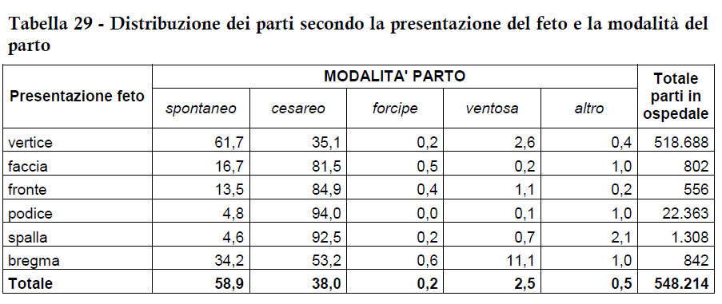
Report CeDAP 2009 - Birth
Some hospitals do not have different guidelines for low and high risk care during labour.
However other hospitals have developped two different pathways, based on international guidelines.

Slide 11
Educational programme
Laws
Different risks/different treatment
To be Indipendent Midwife
Midwives are represented
by Midwives
Every woman have different needs!
So every question needs different answer…

Slide 12
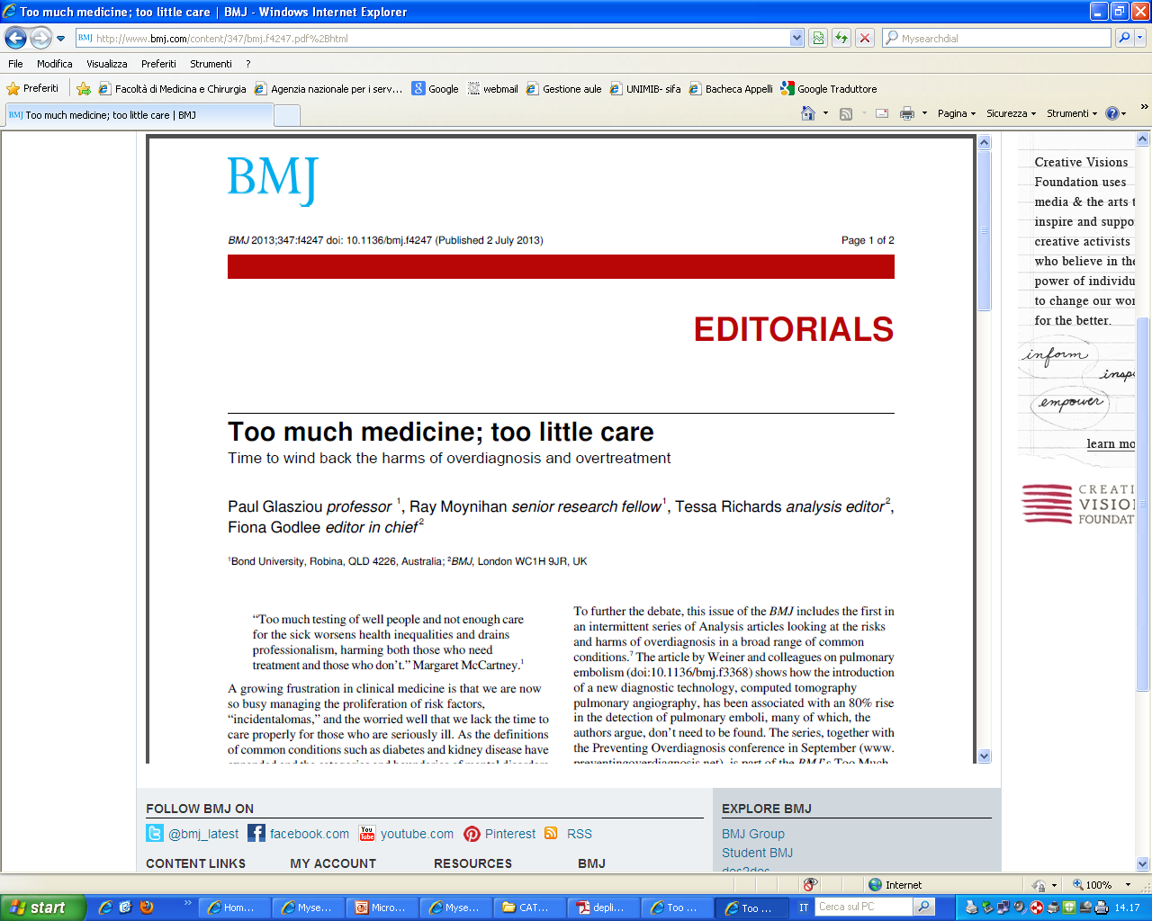
Glasziou et al. Too much medicine; too little care. BMJ 2013

Slide 13
University reform (from 1994 – to 2014)
Degree in Midwifery since 2000
Laurea 1^ livello
Master 1^ livello
Laurea 2^ livello
Master 2^ livello
Dottorato di ricerca
Baby Friendly University
Bachelor
Management
Education
Research
Postgraduate course
Master
Postgraduate course
PhD

Slide 14
Educational programme
Laws
Different risks/different treatment
To be Indipendent Midwife
With high level of education
Midwives are represented
by Midwives
Every woman have different needs!
So every question needs different answer…

Slide 15
Research groups
Be aware that clinical practice needs to be supported by research
There are a lot of muldisciplinary groups where midwife is an important element in the group but she isn’t the leader of the group
Some groups, with a Midwifery aim, are directed by physicians or other professionals (psycologists, sociologists…).

Slide 16

‘We need to have new midwifery reasearch groups’…
Not only young but ‘new’!
Where could we start from?
Young generations:‘new’ midwives with new models
First step: knowing a model (conceptual, practical and educational)
Second step: declining knowledge into everyday practice
…and then we will begin to walk!
Now it is time!

Slide 17
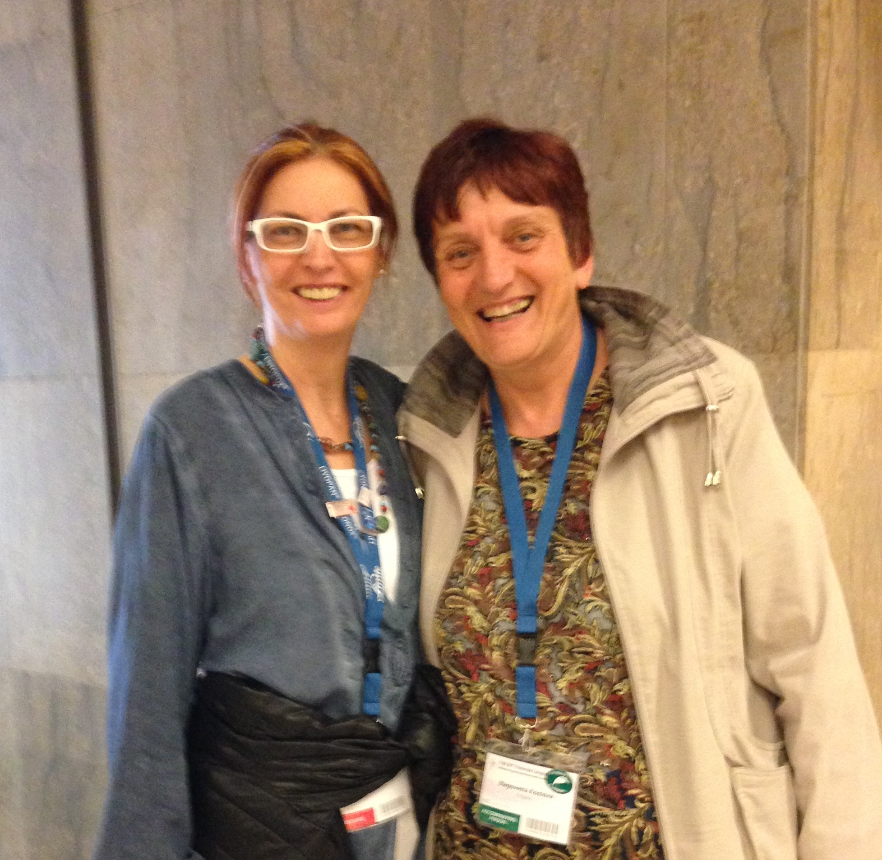
Educational programme
Laws
Different risks/different treatment
To be Indipendent Midwife
With high level of education
Midwives are represented
by Midwives
Every woman have different needs!
So every question needs different answer…

Slide 18

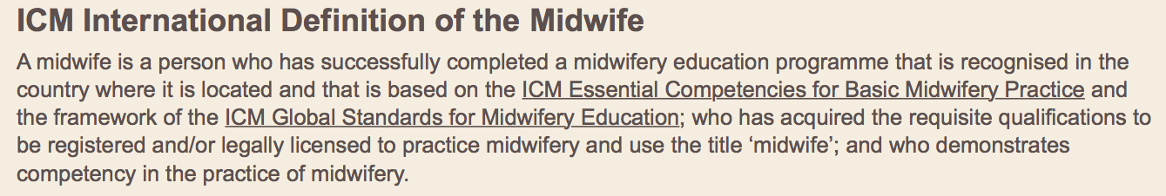
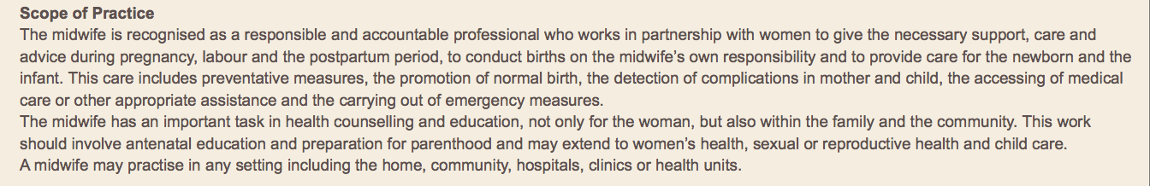
Midwife
…and who demostrates competency in the practice of midwifery
‘…to promote, to protect, to support the gender health
in whole vital cicle’. Downe 2008

Slide 19
Educational programme
Laws
Different risks/different treatment
To be Indipendent Midwife
What competence foMidwife?
With high level of education
Midwives are represented
by Midwives
Every woman have different needs!
So every question needs different answer…

Slide 20
People
Guidelines from San Gerardo Hospital - Monza
The midwife will stay with the woman throughout labor; as well as controlling the normal progress of labor and fetal well-being, will strive to promote the welfare of the mother.
It is recommended that the labor and delivery are followed by the same midwife who has established a relationship with the woman.
It is important to ensure that women with maximum tranquillity and privacy during labor and childbirth; it is therefore necessary to pay attention to limit the number of health workers present in those actually essential.
Woman will be assisted during labor, childbirth and the postpartum one or more persons of their choice, not necessarily family members or close relatives. It is not necessary to impose any accompanying the use of sterile gowns and masks.
Guidelines from San Gerardo Hospital - Monza
Notes:
L'assistenza al travaglio e al parto fisiologico è compito dell'ostetrica che ne è responsabile; il medico interverrà se interpellato per un dubbio diagnostico o per l'insorgenza di una patologia.
L'ostetrica starà accanto alla donna durante tutto il travaglio; oltre a controllare la normale progressione del travaglio e il benessere fetale, si adoprerà per favorire il benessere materno.
L'ostetrica informerà esaurientemente la donna prima di eseguire qualunque procedura delle sue finalità e modalità, e ne comunicherà successivamente l'esito.
È preferibile che il travaglio e il parto vengano seguiti dalla stessa ostetrica, che avrà instaurato un rapporto privilegiato con la donna.
È importante garantire alla donna condizioni di massima tranquillità e riservatezza durante il travaglio e il parto; è pertanto necessario porre attenzione nel limitare il numero di operatori sanitari presenti a quelli realmente indispensabili.
La donna potrà farsi assistere durante il travaglio, il parto e il post-partum da una o più persone di sua scelta, non necessariamente familiari o parenti stretti. Non è necessario imporre agli eventuali accompagnatori l'uso di camici o mascherine sterili.

Slide 21
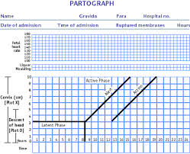
Partogram
It is useful that each delivery unit adopts a partogram as a means of recording the performance of the labor.
The use of the partogram:
facilitates the transmission of information by reducing the diversity of terminology among operators,
offering an instant view of the progress of labor,
promotes the rationalization of drug prescription,
and can be used in the control of quality of care.
Notes:
È utile che ogni unità parto adotti un partogramma come strumento di registrazione dell'andamento del travaglio.
L'uso del partogramma facilita la trasmissione di informazioni riducendo l'eterogeneità terminologica tra operatori, offre una visualizzazione immediata della progressione del travaglio, favorisce la razionalizzazione della prescrizione farmacologica, e può essere utilizzato nel controllo di qualità dell'assistenza.

Slide 22
Population - Women
- Gestational age> 37 weeks and <42 weeks
- Single fetus, cephalic presentation
- Expected fetal weight > 2500g and <4000g
- Absence of fetal pathology known: severe underdevelopment, or malformations that may cause mechanical dystocia (eg. Hydrocephalus).
- Labor occurred spontaneously
- Clear Amniotic fluid (amnioscopy or rupture of membranes)
- PROM <24
- Placenta properly insert
- Lack of maternal disease is a contraindication to labor: abnormalities of the maternal pelvis that are an obstacle for the completion of vaginal delivery, genital infection with HV in the active phase, HIV infection
- Lack of maternal disease that requires intensive monitoring of labor: heart disease at risk of failure, preeclampsia preeclamptica, previous surgery with opening of the uterus, hyperpyrexia or clinical suspicion of intra-amniotic infection.
Notes:
Epoca gestazionale > 37 settimane e < 42 settimane
- Feto singolo, presentazione cefalica
- Peso fetale previsto > 2500g e < 4000g
- Assenza di patologia fetale nota: grave iposviluppo, o malformazioni che possano causare distocia meccanica (es. idrocefalo).
- Travaglio insorto spontaneamente
- LA limpido (all'amnioscopia o alla rottura delle membrane
- PROM < 24
- Placenta normalmente inserta
- Assenza di patologia materna che rappresenta una controindicazione al travaglio di parto: anomalie del bacino materno che costituiscano un ostacolo all'espletamento del parto per via vaginale, infezione da HV genitale in fase attiva, infezione da HIV
- Assenza di patologia materna che richiede una sorveglianza intensiva del travaglio di parto: cardiopatie a rischio di scompenso, gestosi preeclamptica, pregressi interventi con apertura della cavità uterina, iperpiressia o sospetto clinico di infezione intra amniotica.

Slide 23
Diagnosis of labor
Labor is diagnosed when the following conditions are met:
regular contractions reported by women, longer than or equal to 40 '' and at intervals of less than 10 minutes;
b) neck smoothed out;
c) dilation 2-3 cm.
The beginning of the completion of the partogram coincides with the diagnosis of labor in place.
Any cancellation of labor will be reported on the partogram.
Notes:
Si pone diagnosi di travaglio in presenza delle seguenti condizioni:
a) contrazioni regolari riferite dalla donna, di durata superiore o uguale a 40'' e ad intervalli inferiori ai 10 minuti;
b) collo appianato;
c) dilatazione 2-3 cm.
L'inizio della compilazione del partogramma coincide con la diagnosi di travaglio in atto.
Eventuali remissioni di travaglio verranno segnalate sul partogramma.

Slide 24
Hospitalization
Should be provided for the discharge of the woman if you do not confirm the presence of an active labor, or do not provide for the onset over a few hours.
It is appropriate to provide that the reference to an address be discussed with the concerned, and that take into account any unfavorable situations of return (away from home, transportation uncomfortable) or anxiety states are particularly relevant.
In most cases, if the woman presents with PROM is hospitalized.
Notes:
è opportuno prevedere la dimissione della donna qualora non si confermi la presenza di un travaglio attivo, o non se ne preveda l'insorgenza nell'arco di alcune ore.
è opportuno prevedere che il rinvio a domicilio venga discusso con l'interessata, e che si tengano in considerazione eventuali situazioni sfavorevoli di rientro (distanza da casa, trasporti disagevoli) o stati di ansia particolarmente accentuati.
Nella maggior parte dei casi, se la donna si presenta con PROM viene ricoverata

Slide 25
Acceptance procedures
Anamnesis provides an accurate assessment of the course of the pregnancy, previous obstetric anamnesis and any other concomitant disease.
The examination in triage, in addition to anamnesis, includes: Leopold maneuvers, measurement of symphysis-length bottom, vaginal exploration, measurement of blood pressure and maternal heart rate and the detection of the BCF.
In the presence of intact amniotic membranes is recommended that the performance of un'amnioscopia, except in cases where there is suspicion of abnormal placental insertion. This procedure is not validated to date from controlled clinical trials, however, allows to keep the bag intact in the absence of fetal distress or slowing of labor, or to exclude from management "physiological" condition in increased fetal risk.

Slide 26
Acceptance procedures
In the case of PROM, is shown a direct assessment of the color and the organoleptic characteristics of the LA.
Performing routine recording cardiotocographic entrance to the hospital is not, on the basis of available evidence, a rational justification.
The making of a recording cardiotocographic 30 'will be reserved for women outside the labor reporting a net reduction of MAF in the last 24 hours, in case of detection of auscultatory BCF suspect / disease or those in which the amnioscopia impracticable.

Slide 27
First Stage
Diagnosis of labor, the woman is accompanied walk into the room where he will spend the labor.
The transport stretcher will be reserved only for cases of rupture of the membranes with the presenting part Extrapelvic.
Notes:
Posta diagnosi di travaglio, la donna viene accompagnata a piedi nella stanza dove trascorrerà il travaglio.
Il trasporto con barella sarà riservato solo ai casi di rottura delle membrane con parte presentata extrapelvica.

Slide 28
Trichotomy
Enema
The preparatory enema is performed only at the express request of the woman, or in the presence of a significant expansion of the
The trichotomy can be performed in cases in which it provides for the making of an episiotomy; his eventual execution will therefore be referred back to the second stage of labor.
Notes:
Il clistere preparatorio viene effettuato solo su richiesta esplicita della donna, o in presenza di significativa dilatazione dell'ampolla rettale. La tricotomia può essere effettuata nei casi in cui si preveda l'effettuazione di un'episiotomia; la sua eventuale esecuzione sarà pertanto rinviata al periodo espulsivo.

Slide 29
Diuresis
Feeding
The laboring woman can take, if he wishes, small meals low in fat, drinks, bread, cookies, or fruit.
The use of drip or glucose is reserved for cases in which there is a maternal ketosis, and the woman does not want to take drinks or other foods.
Avoid the use of the catheter.
It is advisable to ask the woman to urinate every two hours to prevent over-distension of the bladder presenting part deeply committed, provided that prevents spontaneous urination.
Notes:
La donna in travaglio può assumere, se lo desidera, piccoli pasti a basso contenuto di grassi: bevande, pane, biscotti, o frutta.
L'uso di fleboclisi glucosate è riservato ai casi in cui sia presente una chetosi materna, e la donna non desideri assumere bevande o altri alimenti.
Evitare l'uso del catetere.
È consigliabile invitare la donna ad urinare ogni 2 ore, per evitare la sovradistensione della vescica a parte presentata profondamente impegnata, condizione che impedisce la minzione spontanea.

Slide 30
Examination
Maternal position
The visit is aimed at the evaluation of vaginal cervical dilatation, the level of the presenting part in relation to ischial spines and the position of the index of the presentation.
In the case in which the membranes are broken, during each visit is appropriate to evaluate the characteristics of the LA.
The vaginal examination is carried out every two hours, possibly by the same operator and is recorded on the partogram.
The position in labor is free. It is the responsibility of the midwife to the woman suggest the different positions that can help you better endure the pain of contractions.
If the woman prefers to be lying, it is appropriate to advise to avoid the supine position in favor of semi-sitting position or the left side, to avoid compression of the vena cava.
.
Notes:
La posizione in travaglio è libera. È compito dell'ostetrica suggerire alla donna le diverse posizioni che possono aiutarla a sopportare meglio il dolore delle contrazioni.
Se la donna preferisce stare sdraiata, è opportuno consigliarle di evitare la posizione supina a favore della posizione semiseduta o laterale sinistra, per evitare la compressione della vena cava.
La visita vaginale è finalizzata alla valutazione della dilatazione cervicale, del livello della parte presentata rispetto alle spine ischiatiche e della posizione dell’indice della presentazione.
Nel caso in cui le membrane siano rotte, durante ogni visita è opportuno valutare le caratteristiche del LA. È consigliabile raccogliere e conservare in provetta un campione di liquido amniotico, da rinnovare in presenza di eventuali successive modificazioni tintoriali.
La visita vaginale viene effettuata ogni 2 ore, possibilmente dallo stesso operatore e viene registrata sul partogramma.

Slide 31
Monitoring BCF
Monitoring ACU
Activity Contraction Uterine
The BCF is monitored by intermittent auscultation with a stethoscope and ultrasound transducer.
The auscultation is performed at intervals of 15-20 minutes, before, during, and for at least one minute after the contraction.
In the presence of alterations of the BCF, or a suspicion confirmed in three subsequent auscultations, it is appropriate to make a recording cardiotocographic continues, which will be suspended after 30-45 'if the path does not confirm the presence of a fetal distress.
The subjective evaluation of the woman and abdominal palpation are more valid indicators of the intensity, duration and frequency of uterine contractions.
The track may be an indicator of the frequency and duration of contractions, but does not provide any guidance in relation to their intensity.
Notes:
La valutazione soggettiva della donna e la palpazione addominale sono gli indicatori più validi dell'intensità, durata e frequenza delle contrazioni uterine. Il tracciato tocografico può essere un indicatore di frequenza e durata delle contrazioni, ma non fornisce alcuna indicazione in relazione alla loro intensità.

Slide 32
Management of pain
First Stage
It does not provide specific guidance on this matter;
would be desirable that the various techniques of pain relief for childbirth were evaluated in terms of just overall analgesic effect, since it can not be said that the maternal well-being in the experience of childbirth necessarily coincide with the absence of pain.
It is not appropriate to use amniorrhexis and / or procedures as oxytocin to accelerate labor.
Such interventions are considered below only for the correction of a slowdown of labor.
Notes:
Non è opportuno l'utilizzo di amnioressi e/o ossitocina come procedure acceleranti il travaglio. Tali interventi sono considerati indicati solo per la correzione di un rallentamento del travaglio.
Non vengono date indicazioni specifiche al riguardo;
sarebbe comunque auspicabile che le diverse tecniche di riduzione del dolore al parto venissero valutate in termini più complessivi del solo effetto analgesico, dal momento che non si può affermare che il benessere materno nell'esperienza del parto coincida necessariamente con l'assenza di dolore.

Slide 33
Second Stage

Slide 34
Maternal Position
Lenght of Second Stage
It is appropriate to ask the woman to push freely assuming different positions.
It is not appropriate to direct the technical thrust of the woman; in particular, it is preferable to avoid expulsive efforts with prolonged Valsalva maneuvers.
It is appropriate to avoid the continuous vaginal exploration to evaluate the descent of the presenting part.
It is not appropriate to invite the woman to push if you do not feel any urge to push uncontrollable.
If the maternal and fetal conditions are satisfactory and if the presenting part descends gradually, in general there is no reason to speed up the second stage of labor, and it is not appropriate to implement any procedure for acceleration before it's passed 1 hour and nulliparous 30 minutes in parous.
Notes:
Non è opportuno invitare la donna a spingere se non avverte una sensazione di premito incontrollabile.
Se le condizioni materne e fetali sono soddisfacenti e se la parte presentata discende progressivamente, in generale non c'è motivo di accelerare i tempi del periodo espulsivo, e comunque non è opportuno attuare alcuna procedura di accelerazione prima che sia trascorsa 1 ora nella nullipara e 30 minuti nella pluripara.
È opportuno invitare la donna a spingere assumendo liberamente diverse posizioni
Non è opportuno dirigere la tecnica di spinta della donna; in particolare è preferibile evitare sforzi espulsivi con manovre di Valsalva prolungate.
È opportuno evitare le continue esplorazioni vaginali per valutare la discesa della parte presentata.

Slide 35
Care to the perineum
Monitoring BCF
You should avoid the routine use of episiotomy.
An episiotomy is preceded by infiltration of local anesthetic.
In cases in which the execution is Mandatory episiotomy is preferable episiotomy paramedian (which affects the muscle bulb-cavernous and the transverse surface of the perineum); in other cases, the type of incision is related to the anatomy of the perineum (ano-vulvar area).
At this stage it is appropriate to evaluate the BCF every 2 contractions, for one minute immediately after contraction. Any appearance of modest changes in the BCF at the commitment is not necessarily a sign of fetal distress, being frequently associated with the compression of the head
Notes:
n questa fase è opportuno valutare il BCF ogni 2 contrazioni, per un minuto immediatamente dopo la contrazione. L'eventuale comparsa di modeste alterazioni del BCF in corrispondenza dell'impegno non è necessariamente un segno di sofferenza fetale, essendo frequentemente associate alla compressione della testa
È opportuno evitare l'uso sistematico dell'episiotomia. L'episiotomia è preceduta da infiltrazione locale di anestetico.
Nei casi in cui l'effettuazione dell'episiotomia sia mandatoria è da preferirsi l'episiotomia paramediana (che interessa il muscolo bulbo-cavernoso e il trasverso superficiale del perineo); negli altri casi il tipo di incisione è in relazione all'anatomia del perineo (spazio ano-vulvare).

Slide 36
Support to the third stage
Quantitatively assess blood loss using bags or containers sized.
Avoid routine use of the catheter. In the presence of bladder distension invite the woman to urinate spontaneously.
It is advisable to wait for the escape spontaneous placental assessing blood loss without squeezing the maneuvers but believes exerting a modest traction on the umbilical cord and evaluating the signs of detachment occurred.
Notes:
Valutare quantitativamente la perdita ematica utilizzando sacchetti o bacinelle graduate
Evitare l'uso sistematico del catetere. In presenza di sovradistensione vescicale invitare la donna ad urinare spontaneamente
È consigliabile attendere la fuoruscita spontanea della placenta, valutando le perdite ematiche senza eseguire manovre di spremitura alla Credè ma esercitando una modesta trazione sul funicolo e valutando i segni di avvenuto distacco

Slide 37
Care after birth – Postpartum care
After giving birth, the new mother spends two hours in the observation unit childbirth along with her ​​baby.
In this period it is important to constantly evaluate the maternal and neonatal well-being recorded surveillance documentation to the appropriate.
To promote bonding and the first of the baby sucking at the breast.
Notes:
Dopo il parto, la puerpera trascorre 2 ore in osservazione nell'unità parto assieme al suo bambino.
In questo periodo occorre valutare costantemente il benessere materno e neonatale registrando la sorveglianza nell’opportuna documentazione
Favorire il bonding e la prima suzione al seno del neonato

Slide 38
Educational programme
Laws
Different risks/different treatment
To be Indipendent Midwife
With high level of education
Midwives are represented
by Midwives
With competence
Every woman have different needs!
So every question needs different answer…

Slide 39
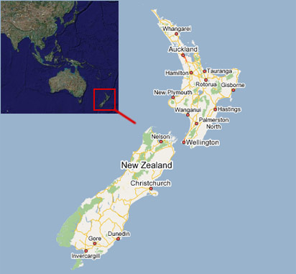
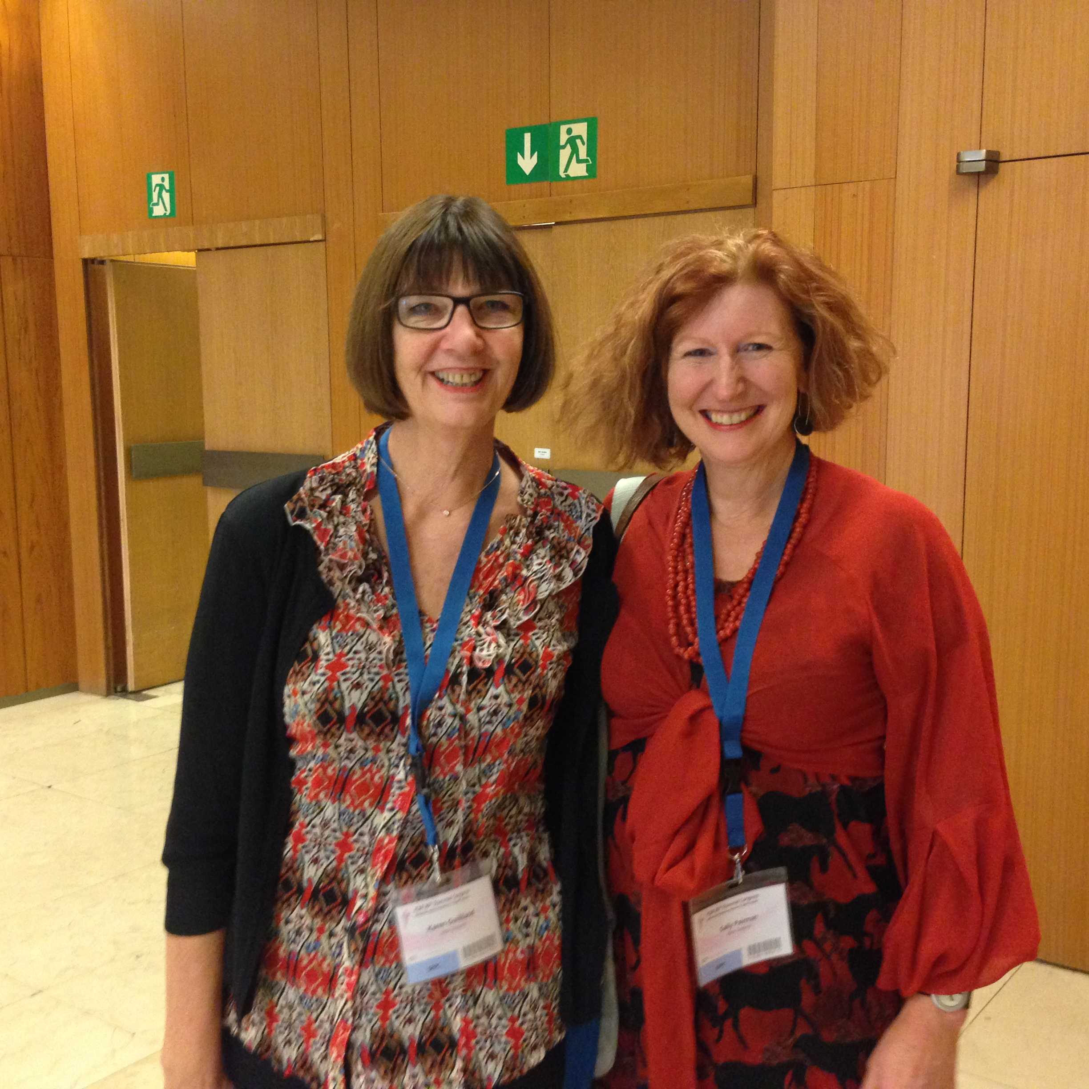

MIDWIFERY PARTNERSHIP MODEL working with woman (1995, 1998)
Karen Guilliland
Sally Pairman
Lesley Ann Page, Rona McCandlish, The New Midwifery . The New Midwifery Science and Sensitivity in Practice. 2° ed. Churchill Livingstone., Elsevier, 2006

Slide 40
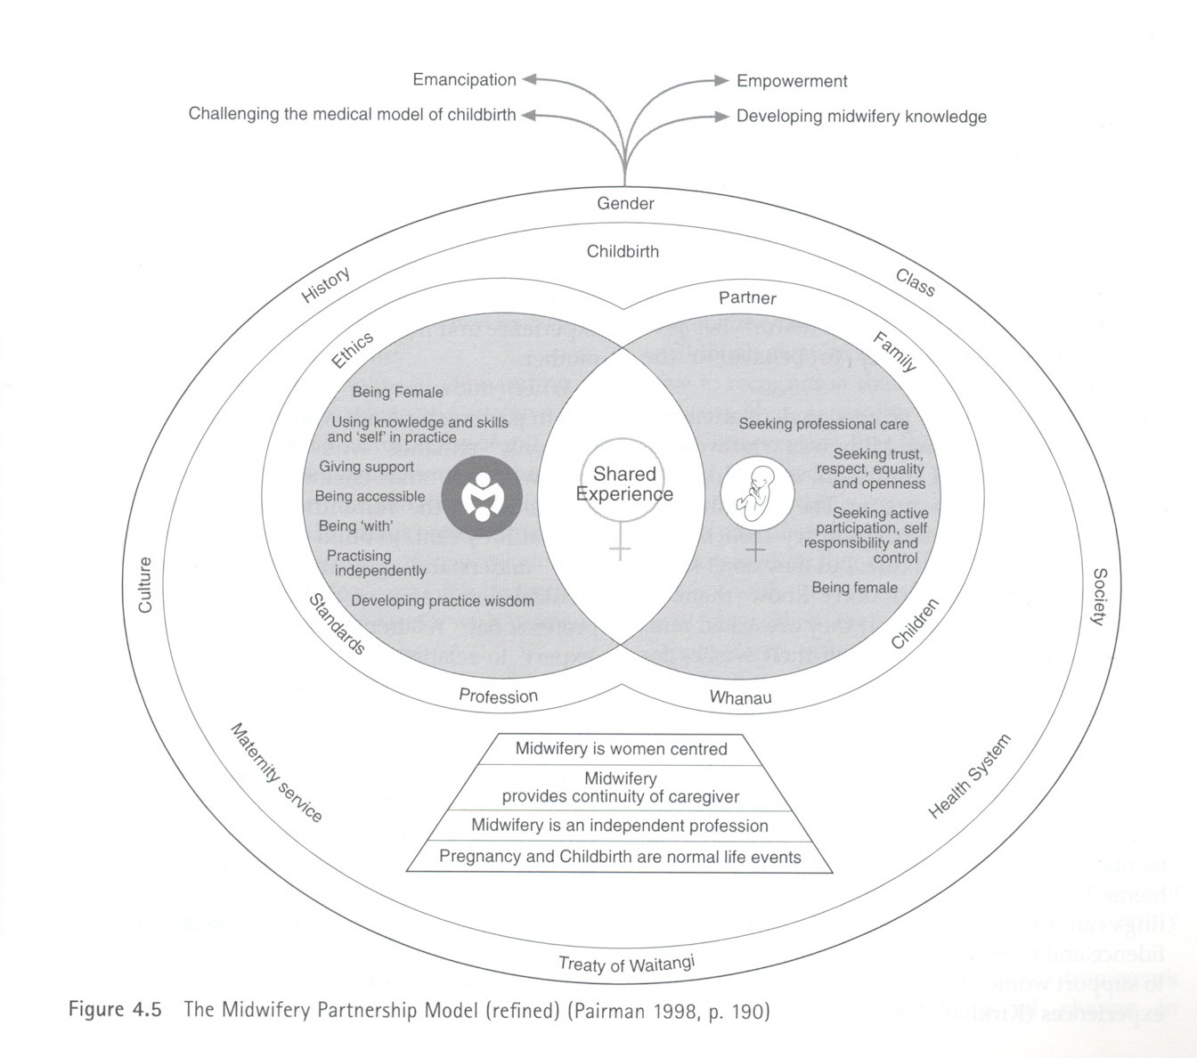

Slide 41
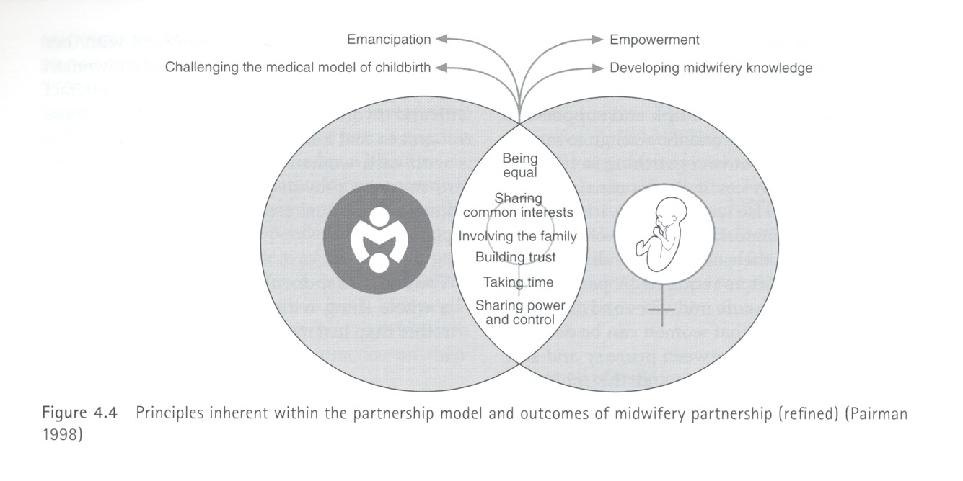

Slide 42
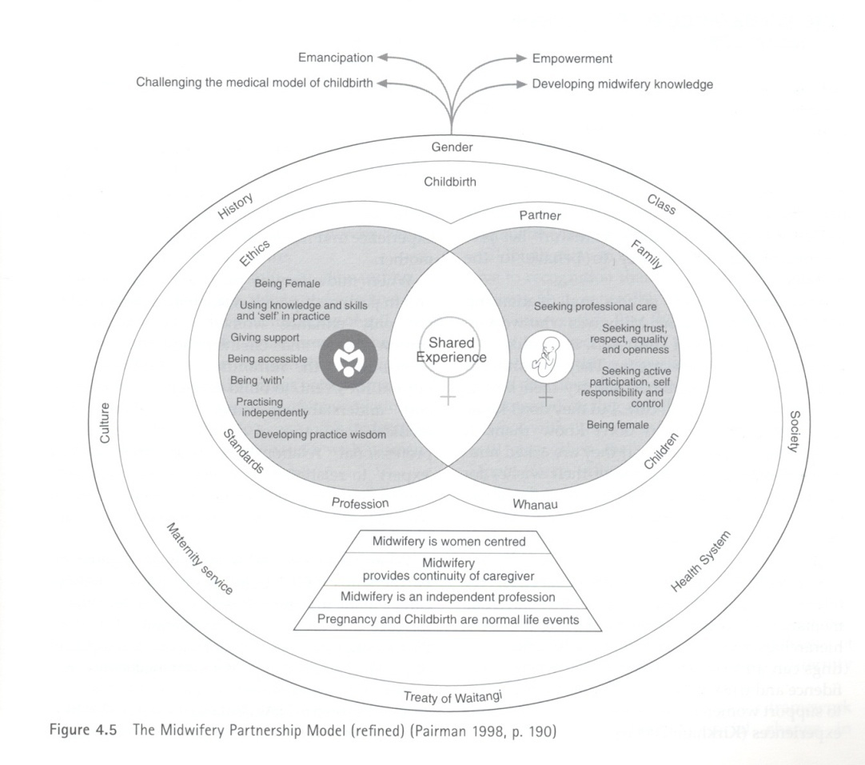
Midwifery Partnership: philosophical underpinning
Lesley Ann Page, Rona McCandlish. The New Midwifery. The New Midwifery Science and Sensitivity in Practice 2° ed Churchill Livingstone, Elsevier 2006
Notes:
Gravidanza e Evento nascita sono eventi normali della vita
Midwifery è una professione indipendente\autonoma
Midwifery fornisce la continuità del caregiver
Midwifery is women centred

Slide 43
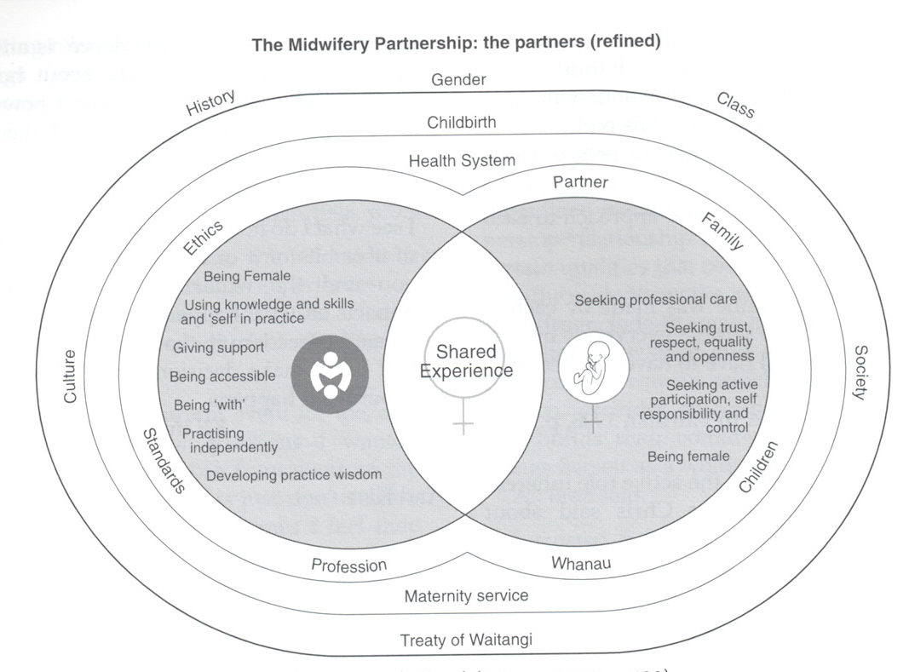
The Midwifery partnership (refined) Pairman 1998
Lesley Ann Page, Rona McCandlish. The New Midwifery. The New Midwifery Science and Sensitivity in Practice 2° ed Churchill Livingstone, Elsevier 2006

Slide 44
The Midwifery Partnership Model (refined) (Pairman 1998)
Lesley Ann Page, Rona McCandlish. The New Midwifery. The New Midwifery Science and Sensitivity in Practice 2° ed Churchill Livingstone, Elsevier 2006

Slide 45
Conceptual Model
Educational programme
Laws
Different risks/different treatment
To be Indipendent Midwife
With high level of education
Midwives are represented
by Midwives
With competence
Every woman have different needs!
So every question needs different answer…

Slide 46
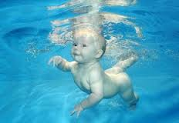
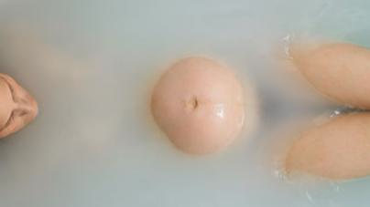
Water birth
Da storica familiarità a notorietà...
Semplicemente, uno strumento ostetrico…

Slide 47
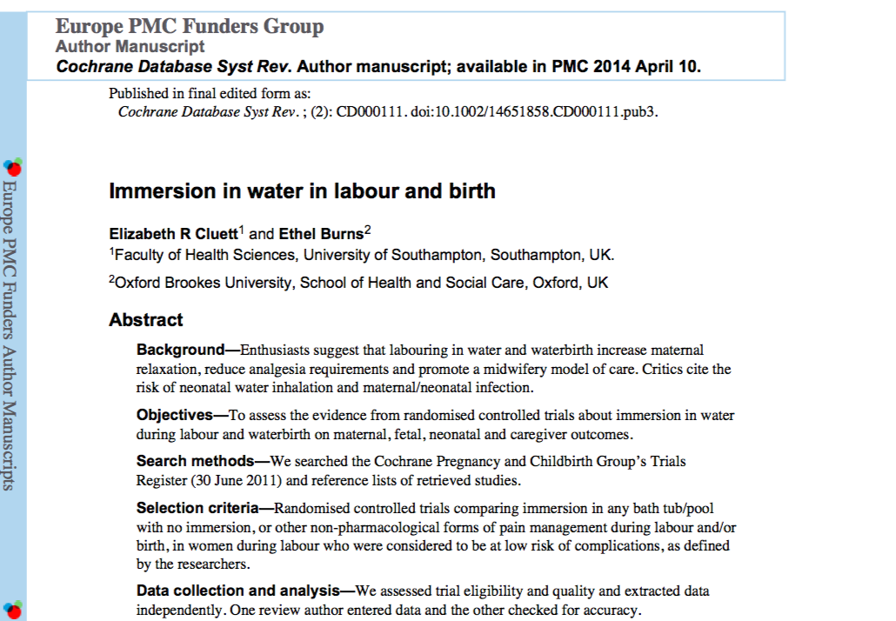

Slide 48
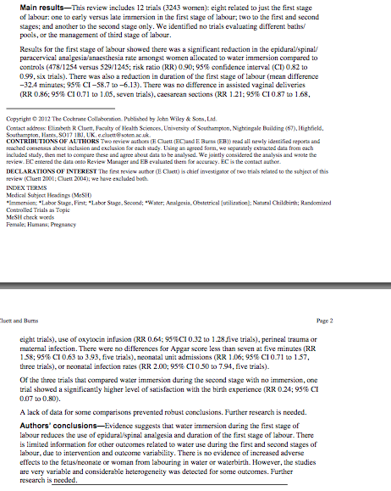

Slide 49
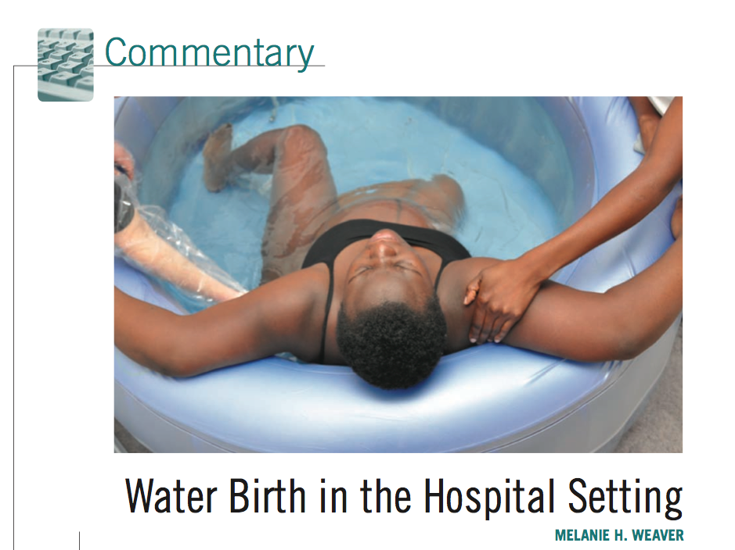
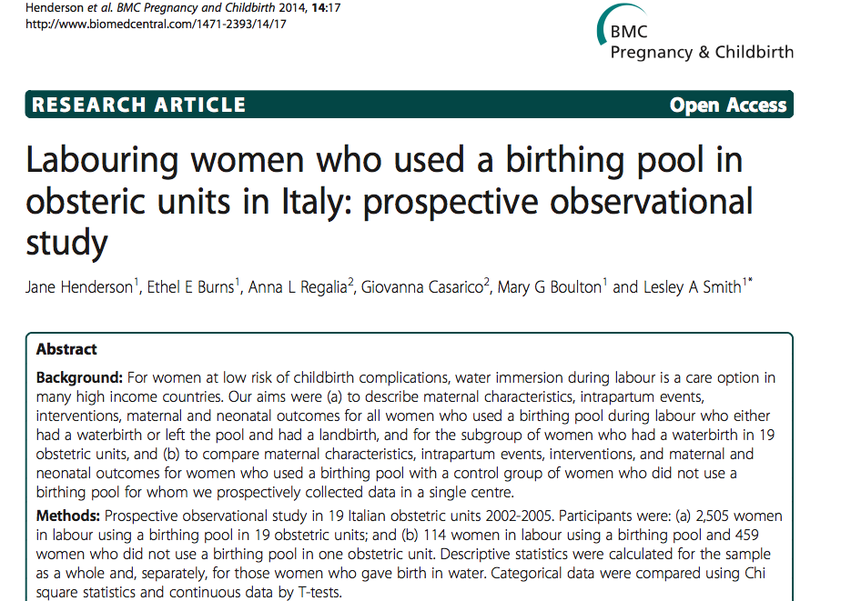
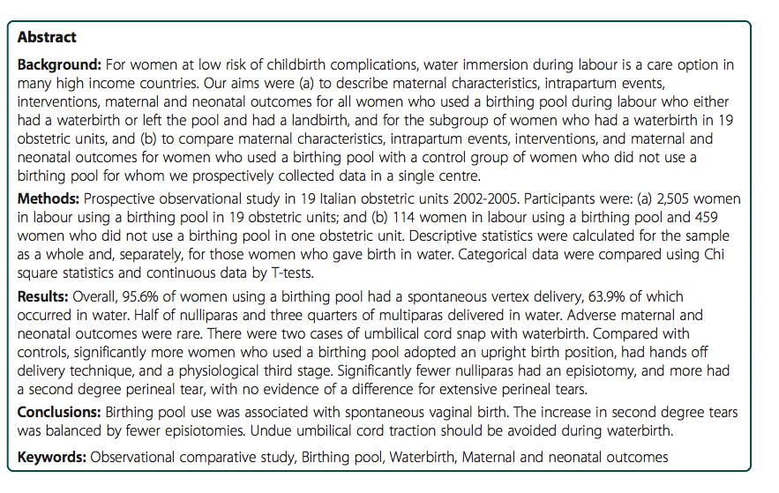

Slide 50
Meta-analisis Nikodem VC: “Immersion in water in pregnancy, labour and birth” Cochrane Library 2001.
899 women
Use of water only during the first stage
Maternal and neonatal infections
2. BCF and Amniotic fluid
3. Apgar score and Ph
4. Blood loss after birth

Slide 51
Maternal and neonatal infections
Apgar and Neonatal Ph
The incidence of maternal and neonatal infections is not influenced by the use of the bath during the first stage of labor
Apgar score 1 'and 5', and the pH of the umbilical artery are not different in infants whose mothers used the water in labor from the control group.

Slide 52
Maternal benefits
thrust exerted by the effect of gravity on the body is reduced very
support for the body facilitates the repositioning of the pregnant
state of relaxation and well-being of reduced secretion of catecholamines resulting in improved uterine perfusion, contractile efficiency, reduction of pain and reduced need for oxytocin correction of developments in the labor
makes it easy to rest between contractions by increasing the production of endorphins
Notes:
spinta esercitata dall’acqua l’effetto della gravità sul corpo si riduce molto
il corpo è sostenuto facilita il cambio posturale della gravida
stato di rilassamento e di benessere riduzione della secrezione di catecolamine con conseguente miglioramento della perfusione uterina, dell’efficacia dell’attività contrattile, riduzione della sintomatologia dolorosa e ridotta necessità di correzione ossitocica dell’andamento del travaglio
facilita il riposo tra una contrazione e l’altra incrementando la produzione d’endorfine

Slide 53
Maternal benefits
The length of the different stages of labor literature provides conflicting results. Some studies reduces the duration of the first stage of labor, especially in first-time mothers (Thoni 2001 Otigbah 2000) but increases that of the second stage of labor (Bonder 2002). Others there are no significant differences (Rush 1996 Cammu 1994 Schorn 1993).
increases the elasticity of the tissues of the birth canal and perineum reducing the incidence of lacerations important and the need to perform perineotomie (Mc Candlish 1993)
Reduce the pain of maternal labors

Slide 54
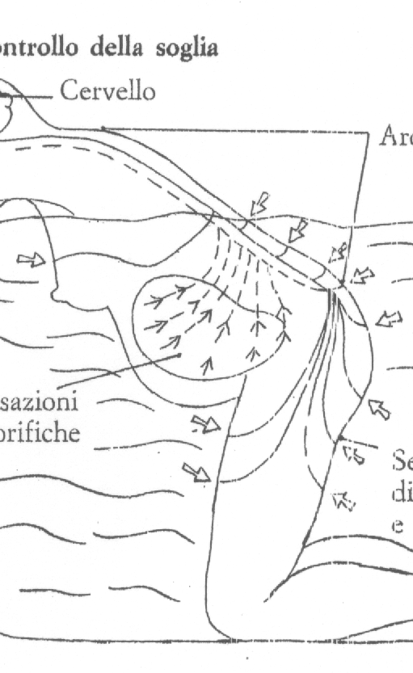
Immersion in water in labor does not completely eliminate the pain, but the tactile stimulation and thermal water provided allow you to fight it, attenuate
Notes:
L’immersione nell’acqua in travaglio non elimina completamente il dolore ma, le stimolazioni tattili e termiche fornite dall’acqua consentono di contrastarlo, attenuandolo

Slide 55
Neonatal benefits
Many studies have shown that the use of water in labor and delivery is a practice that does not increase the risk neonatal evaluated in terms of neonatal infection, neonatal Apgar score and pH, changes in BCF and the color of the amniotic fluid
Birth experience different in aquatic environment ...
Notes:
Molti studi hanno dimostrato che l’utilizzo dell’acqua in travaglio e parto è una pratica che non comporta un aumento dei rischi neonatali, valutati in termine di infezioni neonatali, punteggio di apgar e Ph neonatale, alterazioni del BCF e del colore del liquido amniotico
Esperienza della nascita diversa in ambiente acquatico…

Slide 56
Inclusion criteria
singleton pregnancies at physiological course
Full-term pregnancy 37-42 weeks
Single fetus in cephalic presentation
expected fetal weight> = 2500gr <= 4000gr
clear amniotic fluid
BCF regular
labor occurred spontaneously therefore not induced
the absence of maternal and fetal disease
apiretiche pregnant, normotensive, eurhythmic
placenta normally INSERTA
obstetric population with no risk factors at the time of the tub
Notes:
Criteri di inclusione
gravidanze singole a decorso fisiologico
Gravidanza a termine 37-42 settimane
Feto singolo in presentazione cefalica
peso fetale previsto >= 2500gr <=4000gr
liquido amniotico limpido
BCF regolare
travaglio insorto spontaneamente perciò non indotto
assenza di patologia materna e fetale
gestanti apiretiche, normotese, euritmiche
placenta normalmente inserta
popolazione ostetrica senza fattori di rischio al momento dell’entrata nella vasca

Slide 57
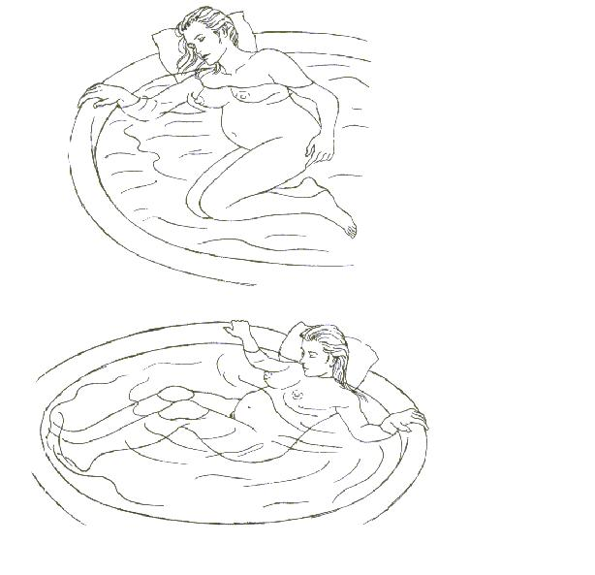
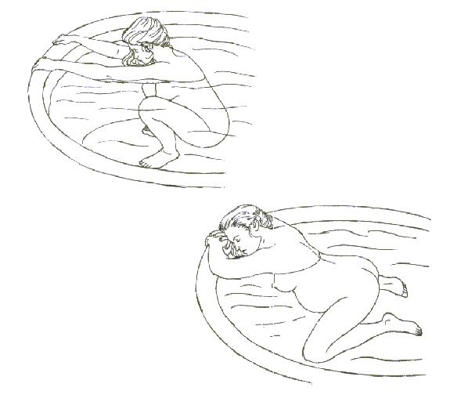
Midwifery care in labor: FIRST STAGE

Slide 58
The changing midwifery care with the use of water: FIRST STAGE
The majority of the authors recommend the immersion in the bath not before reaching 3-4 cm dilatation, in other words when the pregnant generally is in the active phase of labor
It is appropriate that the tank is filled up to the level of the breast of a woman, when in a sitting position, so as to ensure that the abdomen is completely immersed
The mother where to be encouraged in research positions are more favorable for both labor and childbirth is. To this must be available for support or waterproof cushions to lay your head, shoulders, or to be placed under the knees
Notes:
Come cambia l’assistenza ostetrica con l’utilizzo dell’acqua: travaglio
La maggior parte degli autori consiglia l’immersione nella vasca non prima del raggiungimento di 3-4 cm di dilatazione, in altre parole quando generalmente la gravida si trova nella fase attiva del travaglio
È opportuno che la vasca sia riempita fino a livello del seno della donna, quando si trova in posizione seduta, in modo da garantire che l’addome sia completamente immerso
La madre dove essere incoraggiata nella ricerca di posizioni a lei più favorevoli sia in travaglio e sia al parto. Per questo devono essere disponibili dei sostegni o dei cuscini impermeabili per appoggiare la testa, le spalle o da porre sotto le ginocchia

Slide 59
Temperature
the room must be maintained at an appropriate temperature, around 23-24 ° C
water temperature is adequate, constant and similar to the body or between 36 ° and 37 ° C, it is good to monitor it through the immersion of a thermometer
the fetus has an internal temperature of 1 ° C higher than that of the mother and has reduced ability of thermoregulation. An increase in maternal temperature, caused by immersion in water that is too hot can cause fetal tachycardia, hyperthermia, increased cerebral blood flow, oxygen requirements, energy expenditure with fewer reserves for labor. A study published in the British Medical Journal in 1995 by Deans and A. Steer P. "Temperature of pool is important" emphasized the importance of maintaining the water temperature between 36 and 37 ° C and the time controls are designed to keep this constant thermal state
Notes:
la stanza deve essere mantenuta ad una temperatura adeguata, intorno ai 23-24° C
temperatura dell’acqua sia adeguata, costante e simile a quella corporea ovvero compresa tra i 36° e i 37°C, è bene monitorarla attraverso l’immersione di un termometro
il feto ha una temperatura interna di 1° C superiore a quella della madre e dispone di ridotte capacità di termoregolazione. Un aumento della temperatura materna, provocata dall’immersione in acqua troppo calda, può causare ipertermia fetale con tachicardia, aumento del flusso ematico cerebrale, del fabbisogno d’ossigeno, del dispendio energetico con minori riserve per il travaglio. Uno studio pubblicato sul British Medical Journal nel 1995 da Deans A. e Steer P. “Temperature of pool is important” evidenziò l’importanza di mantenere la temperatura dell’acqua compresa tra i 36 e i 37° C e dei controlli orari atti a mantenere costante tale stato termico

Slide 60
Vital Signs
Vaginal examination
Body temperature, blood pressure and heart rate is good that they are being monitored frequently during labor in order to promptly detect any alteration.
It is a good idea to also record the maternal body temperature, before diving into the water, to have a reliable parameter for comparison if they are found hyperthermia during labor.
visit the midwife can be easily done in the tub. If the tank has been thoroughly cleaned prior to use, the risk of infection following a visit is minimal
ACU
BCF
Notes:
Parametri vitali
Temperatura corporea, Pressione arteriosa e Polso è bene che questi vengano controllati frequentemente durante il travaglio al fine di rilevare tempestivamente ogni alterazione.
È buona norma, inoltre, registrare la temperatura corporea materna, prima dell’immersione in acqua, per avere un parametro di confronto attendibile qualora si riscontrasse ipertermia durante il travaglio.

Slide 61
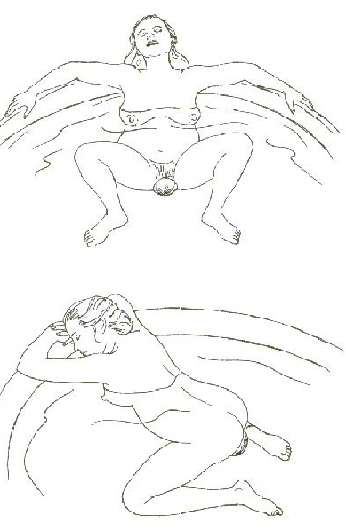
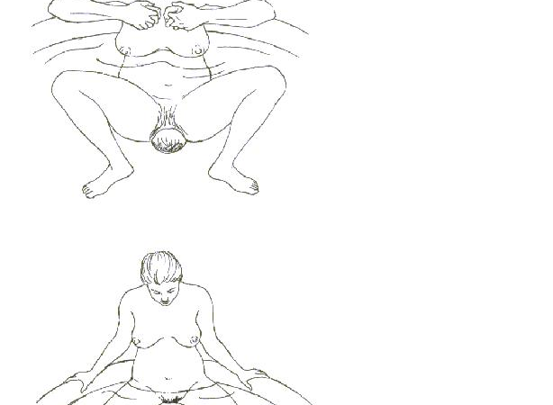
Midwifery care during the Second Stage

Slide 62
The changing midwifery care with the use of water: SECOND STAGE
the pressure must be spontaneous, undirected, the mother should be encouraged to push only as and when hearing a premito uncontrollable, it is generally sufficient to support a woman with a driving record without the use of hands which are holding
should minimize any stimulation of the infant to prevent premature to determine a breathing prior to its emergence from the water
The expulsion of the head, the fetal chest is still constrained within the pelvic cavity of the mother so the lungs can not expand. This concept, in water birth, is important because the stimulus that causes the baby to breathe is the contact with the cold air and this happens only when it is brought to the surface
should minimize any stimulation of the infant to prevent premature to determine a breathing prior to its emergence from the water
the infant should be borne completely under water, many women are raised during the drive and emerge from the water in these cases it is important to ask the mother to remain immersed or leaving the bath
Notes:
la spinta deve essere spontanea, non direzionata, la madre deve essere incoraggiata a spingere solo come e quando sente un premito irrefrenabile, generalmente è sufficiente supportare la donna con una guida verbale senza l’utilizzo delle mani che frenano
è opportuno minimizzare ogni stimolazione sul neonato per evitare di determinare una respirazione precoce prima ancora della sua emersione dall’acqua
All’espulsione della testa, il torace fetale é ancora costretto all’interno della cavità pelvica della madre perciò i polmoni non riescono a dilatarsi. Questo concetto, nel parto in acqua, è fondamentale in quanto lo stimolo che induce il neonato a respirare è il contatto con l’aria fredda e questo avviene solamente quando è portato in superficie
è opportuno minimizzare ogni stimolazione sul neonato per evitare di determinare una respirazione precoce prima ancora della sua emersione dall’acqua
il neonato dovrebbe essere partorito completamente sott’acqua, molte donne durante la spinta si sollevano ed emergono dall’acqua in questi casi è importante chiedere alla madre di restare immersa o di lasciare la vasca

Slide 63
The changing midwifery care with the use of water: SECOND STAGE
function key, is the diving reflex or response to diving, defensive activity particularly perinatal ages. The reflection has its maximum effectiveness at birth, then disappears around 4-6 months of age and is inhibited by receptor facial contact with the air, so the diving reflex is a fundamental mechanism for the prevention of aspiration 'water during birth in the aquatic environment.
After the birth the mother says the baby keeping his body under the water surface only bringing out his face so they do not lose heat. In fact, in the period immediately following childbirth is necessary to maintain the temperature of the baby, so you may need to add some hot water, cover the baby with the warm towels and leave it to soak in the water level in the mother's womb.
Notes:
funzione cardine, è il diving reflex o risposta all’immersione, attività difensiva particolarmente matura in età perinatale. Il riflesso ha la sua efficacia massima alla nascita, scompare poi intorno al 4-6° mese di vita ed è inibito dal contatto dei recettori facciali con l’aria, pertanto il diving reflex è un meccanismo fondamentale per la prevenzione dell’aspirazione d’acqua durante la nascita in ambiente acquatico.
Dopo la nascita la madre sostiene il bambino mantenendo il suo corpo sotto la superficie dell’acqua facendo emergere solo il suo volto in modo che non perda calore. Infatti, nel periodo immediatamente successivo al parto occorre mantenere la temperatura del bambino, per questo può essere necessario aggiungere dell’acqua calda, coprire il neonato con dei panni caldi e lasciarlo immerso nell’acqua a livello dell’utero materno.

Slide 64
The changing midwifery care with the use of water: THIRD STAGE
assistance physiological third stage after a water birth is an option in the absence of any risk factor
blood loss in the afterbirth is difficult to assess in a water birth. In the tub even small amounts of blood color fast water.
Notes:
un’assistenza fisiologica del terzo stadio dopo un parto in acqua è una scelta possibile in assenza di qualsiasi fattore di rischio
la perdita ematica al secondamento è difficile da valutare in un parto in acqua. Nella vasca anche piccole quantità di sangue colorano velocemente l’acqua

Slide 65
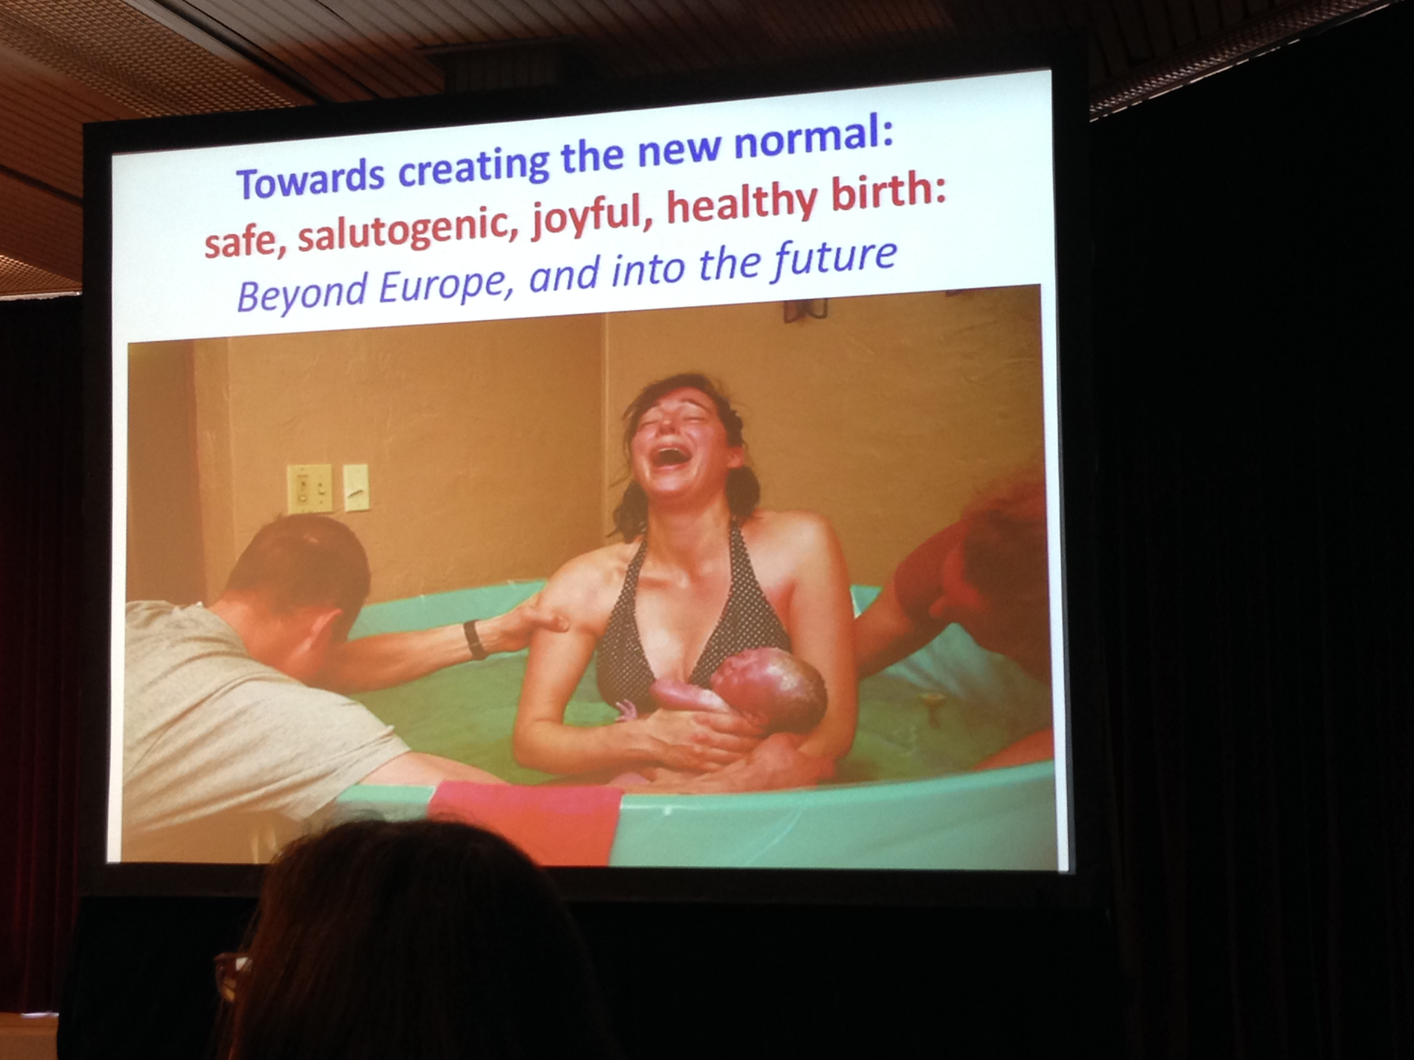
Open your mind and…work for women and babies!

Slide 66
To put into practice our knowledge
Conceptual Model
Educational programme
Laws
Different risks/different treatment
To be Indipendent Midwife
Now it is time to start to walk!
With high level of education
Midwives are represented
by Midwives
With competence
Every woman have different needs!
So every question needs different answer…

Slide 67
‘Save the Midwife’ 1987
…we need to more actively promote the midwife as a positive presence who focused on the childbearing woman and her baby with the knowledge and skill required, but also with a sensitivity and respect for the individuality and uniqueness of each woman and her choices for birthing.
Midwife Judi Strid (Coordinator of Save the Midwife, 1987)
Consumers recognised the importance of maintaining the midwife as a specialist in childbirth in order to preserve childbirth options.

Slide 68

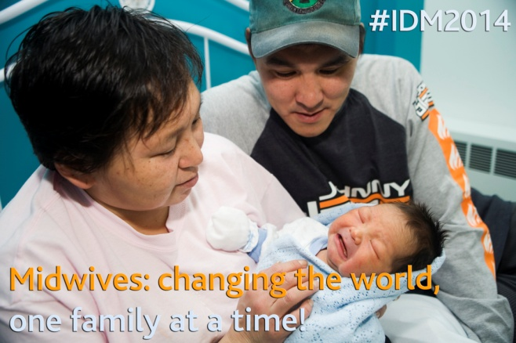


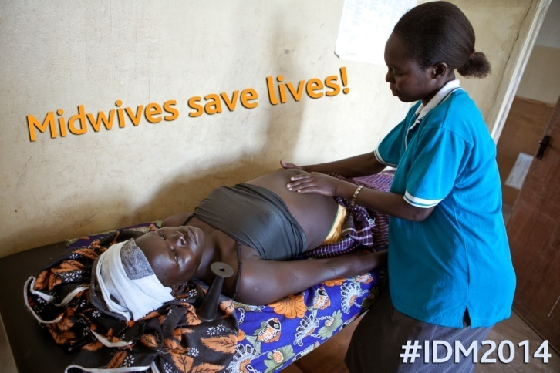

http://www.internationalmidwives.org/

Slide 69



Bulgarian Midwives can only go in one direction:
UP
Thank you!
⌘
Nespoli Antonella
Research Midwife
Università degli Studi di Milano-Bicocca
antonella.nespoli@unimib.it
⌘
⌘
⌘
⌘

